Slide 1
Vozila in oprema
Tečaj Mladinec II

Slide 2
Gašenje s peno in armature za izdelavo gasilne pene
01

Slide 3
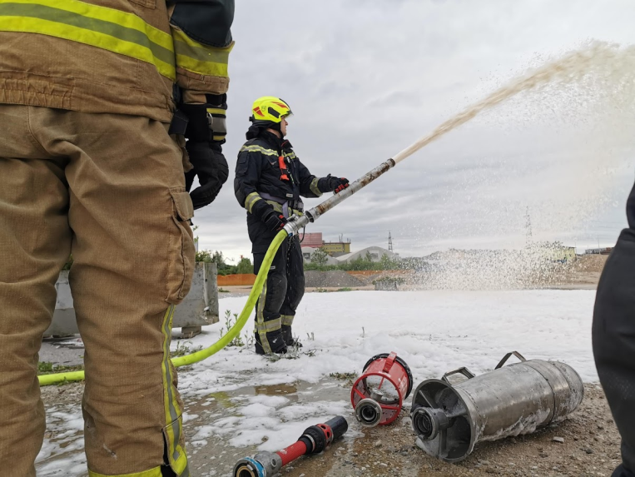
Gasilna pena
Kot gasilno sredstvo je mešanica vode, penila in zraka
Dušilni učinek (preprečuje pristop kisika do gorljive snovi)
Plava na tekočinah - primerna za gašenje požarov vnetljivih tekočin
Gasilna pena v primerjavi z vodo:
  Boljša oprijemljivost
  Manjša teža
  Manjši raznos v okolje

Slide 4
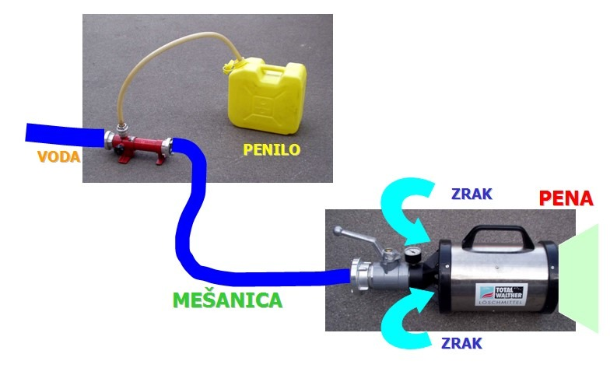
Mešalno razmerje in penilno število
Mešalno razmerje
  Število, ki pove koliko litrov penilnega sredstva je v 100 litrih mešanice.
  Podajamo ga v odstotkih, od 1–6 % (običajno 3 – 4 %)
Penilno število
  Razmerje zraka in mešanice
  (voda + penilno sredstvo) v peni
  Pove nam koliko litrov pene dobimo iz 1 litra mešanice

Slide 5
Vrste gasilnih pen
LAHKA GASILNA PENA
SREDNJA GASILNA PENA
TEŽKA GASILNA PENA
Za zapolnitev prostorov (kleti)
Upočasni širitev požara v notranjost
Uporaba na prostem je neučinkovita
Domet je 0 m
Penilno število: 201-1000
Potrebujemo generator pene, ki dodaja zrak
Za prekrivanje prostorov ali večjih površin
Preprečuje izhlapevanje
Domet je 3 – 5 m
Penilno število: 21-200
Potrebujemo medmešalnik in ročnik
Za gašenje vnetljivih tekočin ali trdnih snovi
Zaradi večje vsebnosti vode ima delno hladilni učinek
Je bolj "lepljiva" - dobro se nanaša na vertikalne površine
Domet pene je 10 – 12 m
Zaradi večjega dometa lahko gasimo večje goreče površine
Penilno število: 4-20
Potrebujemo medmešalnik in ustrezen ročnik

Slide 6
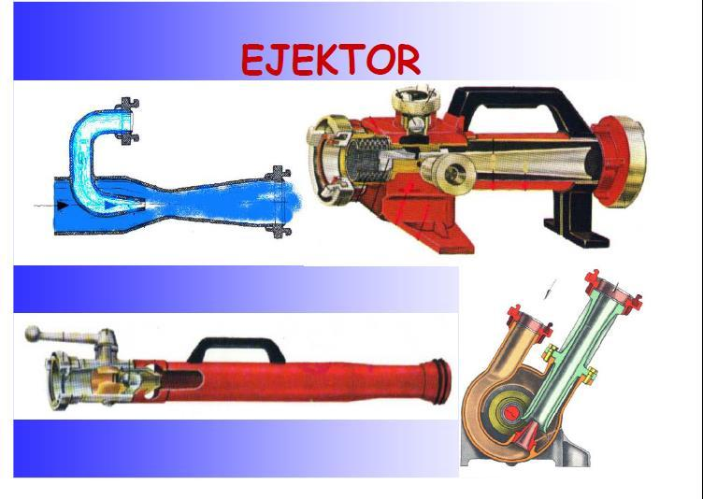
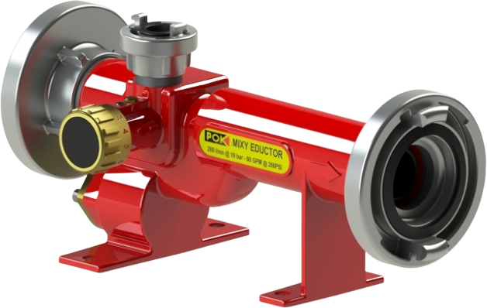
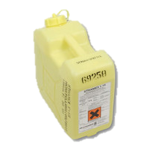
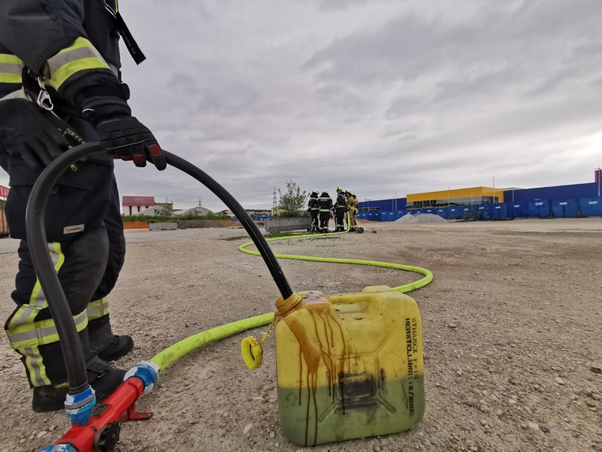
Armature za izdelavo pene
MEDMEŠALNIK PENILA
  Na podlagi podtlaka – injektor
  Penilno sredstvo se vsesa v vodo
  Optimalni delovni tlak = 5 barov
REZERVOARJI in POSODE ZA PENILO

Slide 7
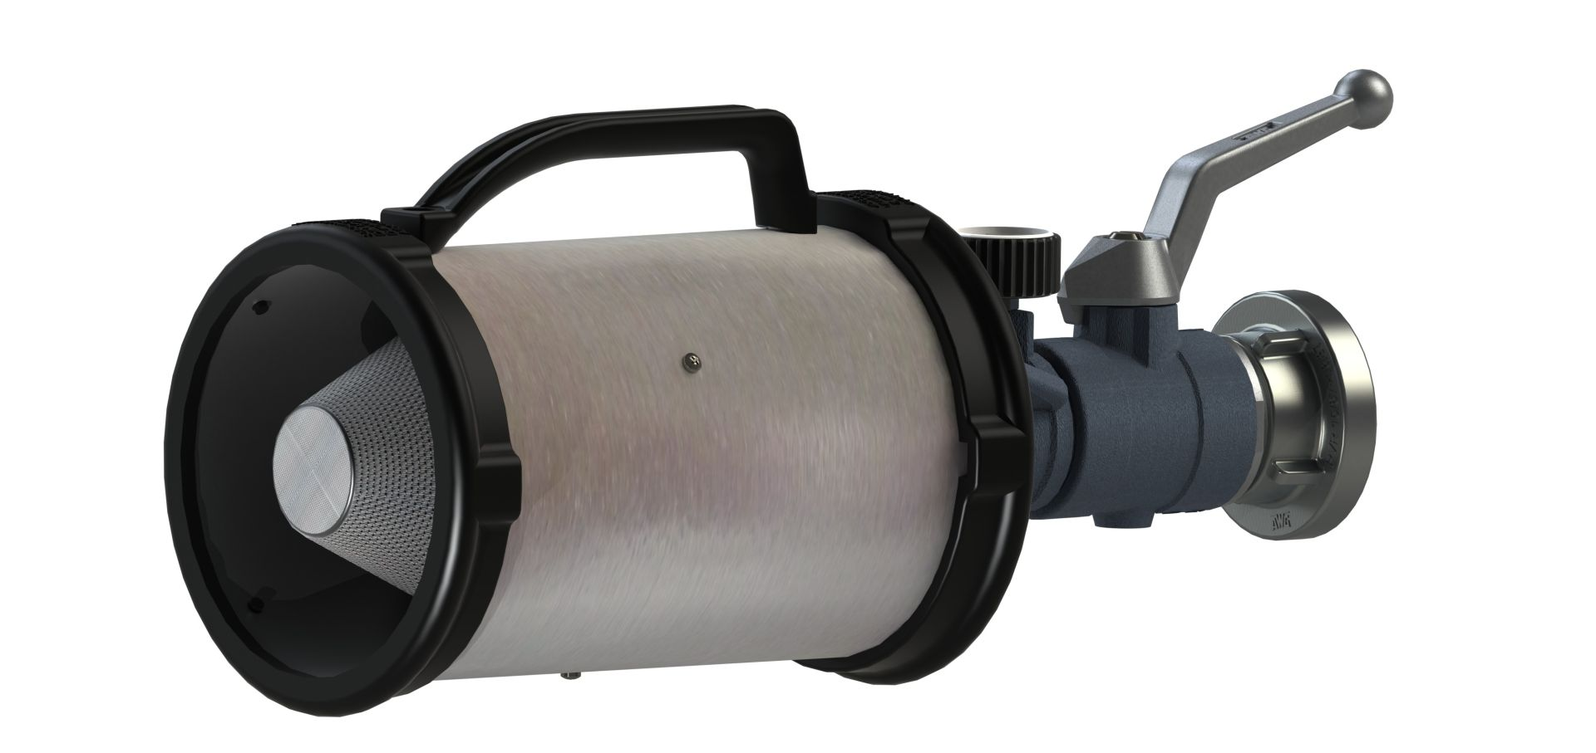
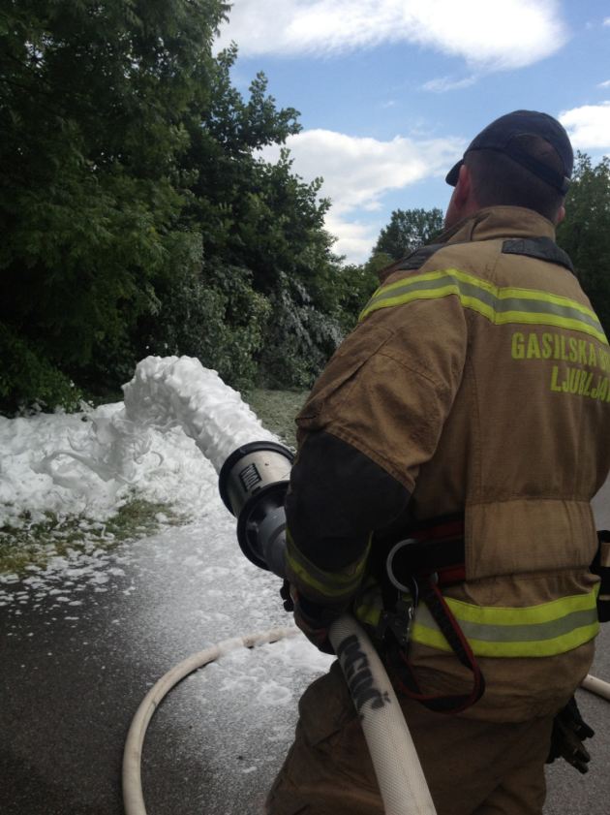
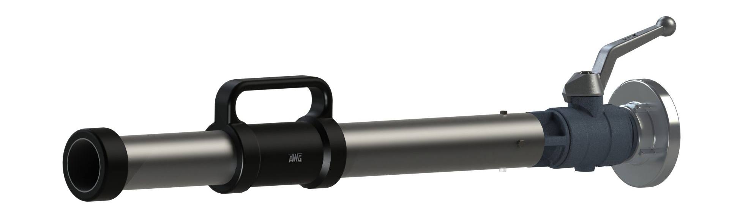
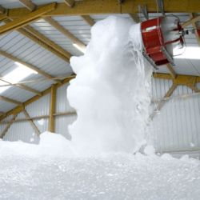
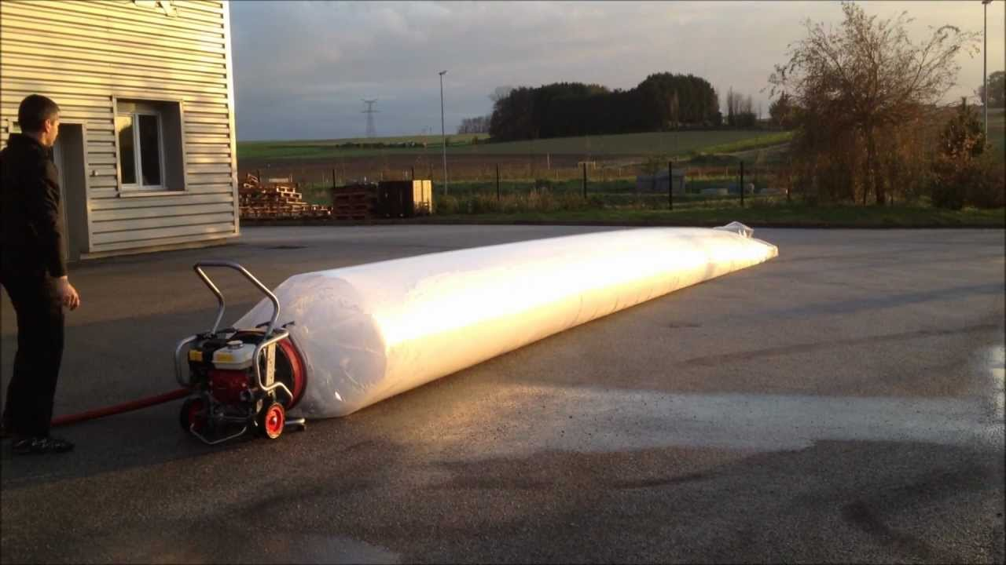
ROČNIKI
  Za težko in srednjo peno
  200 in 400 l/min
  Domet:
    Srednja gasilna pena 3 – 5 m
    Težka gasilna pena 10 – 12 m
GENERATOR LAHKE PENE
  Za lahko gasilno peno
  Električni motor,
  motor z notranjim izgorevanjem
  Prevozni ali prenosni
  Nastavek pri dimovleku
  Nastavek pri nadtlačnem prezračevalniku
  Namenjen gašenju vnetljivih tekočin, večjih požarov v prostorih

Slide 8
Zavarovanje območja
02

Slide 9
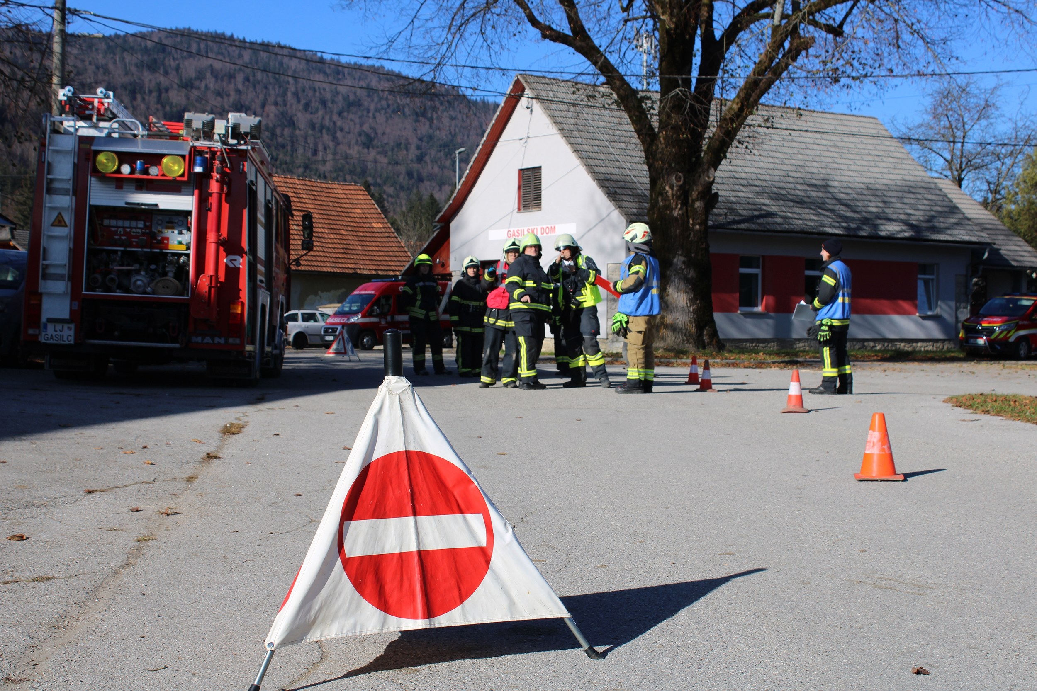
Zavarovanje kraja intervencije
Za nemoteno in predvsem varno delo na intervencijah
Pomeni, da si gasilci
kraj zavarujejo za
  Primer naleta vozil
  Omejitev dostopa nepooblaščenih oseb
  Omejitev dostopa novinarjev

Slide 10
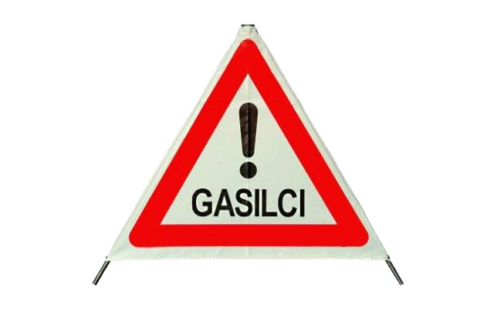
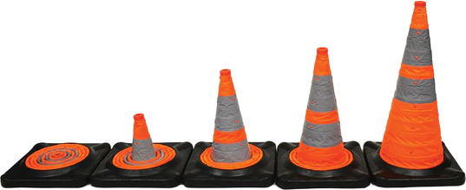
Oprema in pripomočki
Varnostni triopan
  Zapora, opozorila na cesti, označevanje mest požara
Cestni stožec
  Označba za delo na cesti, dodatna oprema v avtomobilu za uporabo v nujnih nepredvidenih situacijah

Slide 11
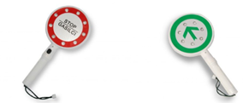
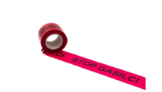
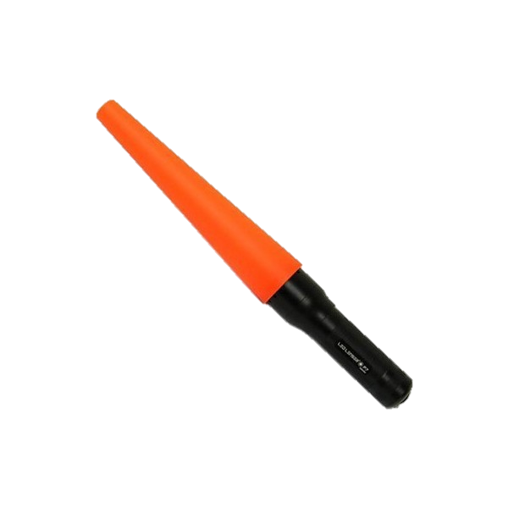
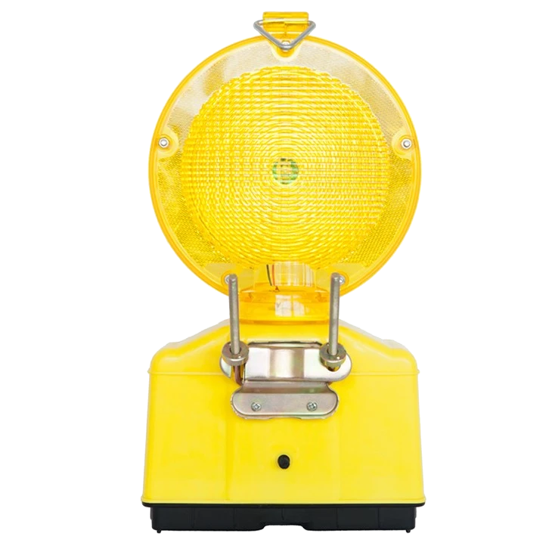
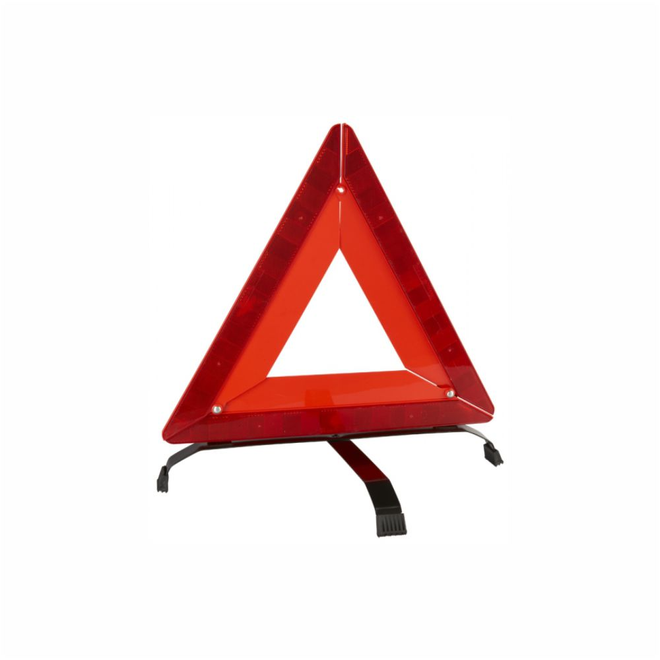
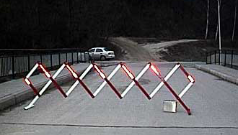
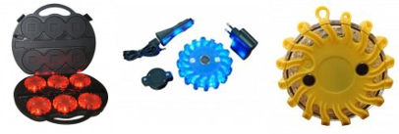
Oprema in pripomočki
Signalni lopar "Stop gasilci"
  Ustavljanje in usmerjanje prometa
Opozorilni trak "Stop gasilci"
Utripajoča varnostna svetilka (rumene barve)
Varnostni trikotnik
Opozorilna signalna luč

Slide 12
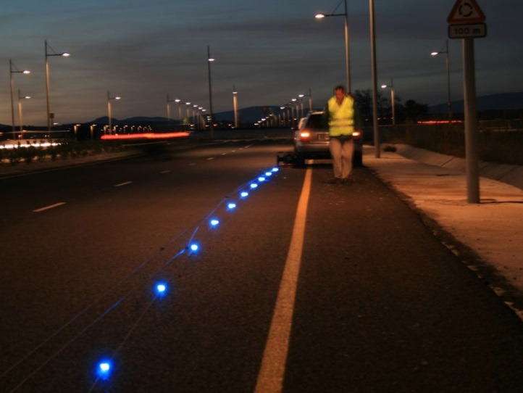
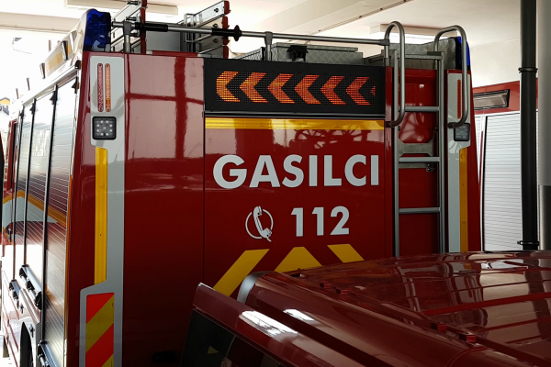
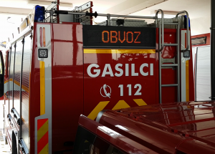
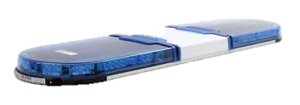
Oprema in pripomočki
Razna opozorilna svetila

